Slide 1
Ergebnispräsentation Laromed

Slide 2
Modelbildung zur Bestimmung von Körperhaltungen anhand von Belastungen eines Lattenrosts
Machbarkeitsstudie von Karolina Ochs und Daniel Mansfeldt

Slide 3
Ablauf
Problemstellung
Bewertungsmetrik
Methoden
Support Vector Machine
XGBoost
Multilayer Perceptron
Ergebnisse
Fazit / Ausblick

Slide 4



Problemstellung
Kraft 1.1 | Kraft 1.2 | Kraft 2.1 | … | Kraft 32.2
590 | 877 | 76 | … | 261
… | … | … | … | …
Input:
Belastung von Lattenrost
Output:
Koordinaten von Körperpunkten
Koord. 0.x | Koord. 0.y | Koord. 1.x | … | Koord. 17.y
-311,73 | -705,81 | 237,99 | … | 142,42
… | … | … | … | …

Slide 5
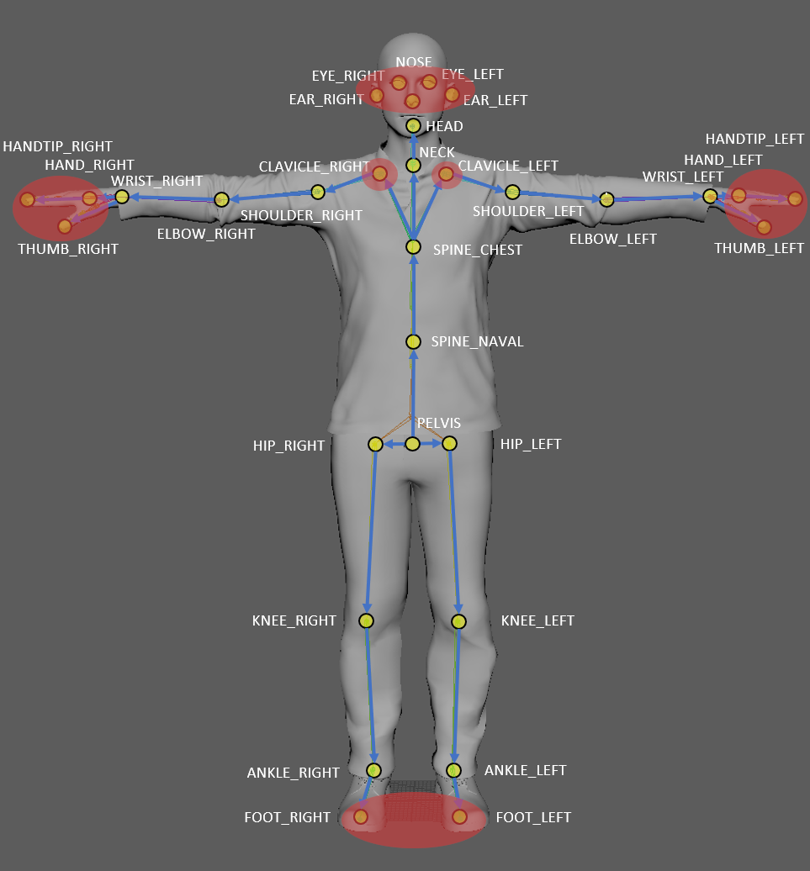
Problemstellung
Rahmenbedingungen
Körperpunkte nur in der Ebene
Orientierung wird vernachlässigt
Nur relevante Körperpunkte betrachtet
https://docs.microsoft.com/en-us/azure/kinect-dk/body-joints

Slide 6
Bewertungsmetrik
Vorhersage
Echte Körperhaltung
Konturen ähnlich
?

Slide 7
Bewertungsmetrik
Toleranzbereich
Vorhersage in Toleranzbereich …
für alle Joints
Kontur bzw. Körperhaltung richtig

Slide 8
Bewertungsmetrik
Ganze Körperhaltung inkorrekt!

Slide 9
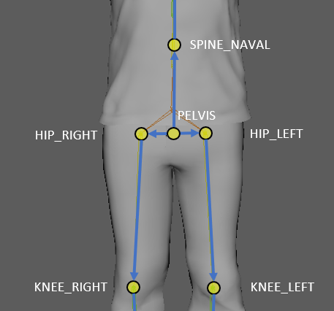
Bewertungsmetrik
Toleranzradius: 50mm
Keine Überschneidung von Punkten
https://docs.microsoft.com/en-us/azure/kinect-dk/body-joints

Slide 10
Methoden
Vorauswahl
Support Vector Machine
XG-Boost
Multilayer Perceptron
Vergleich
Top 3
SVM
x Modelle
Modell
XG-Boost
x Modelle
Modell
Bestes Modell
MLP
x Modelle
Modell

Slide 11
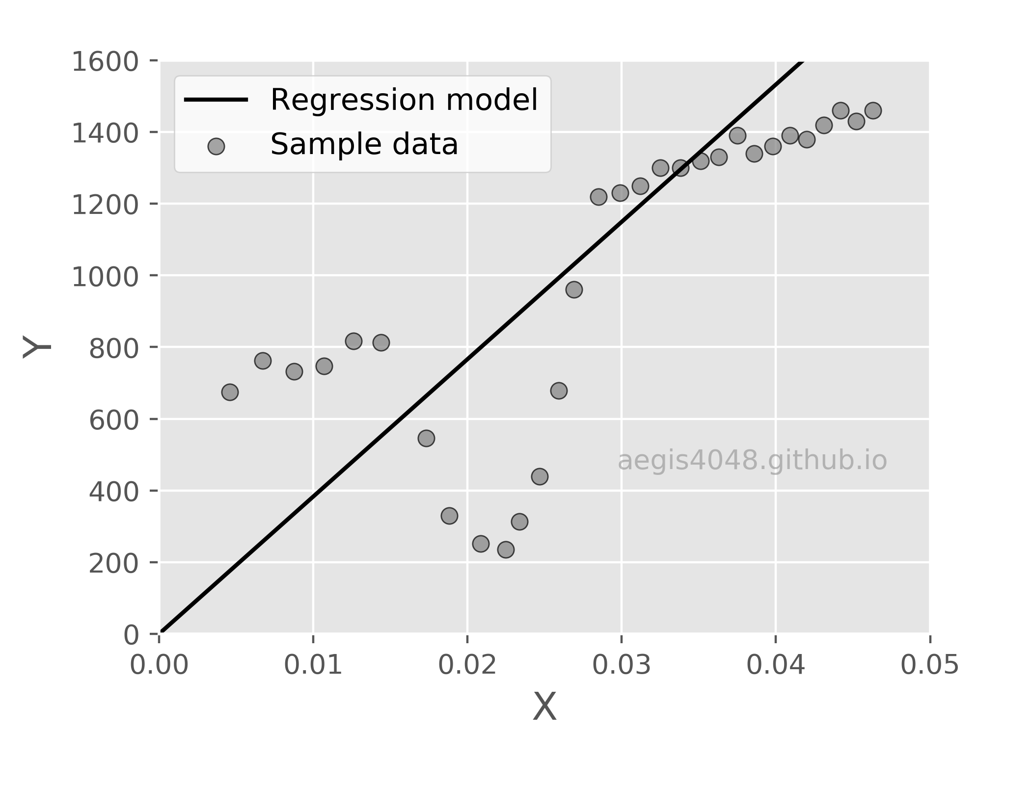
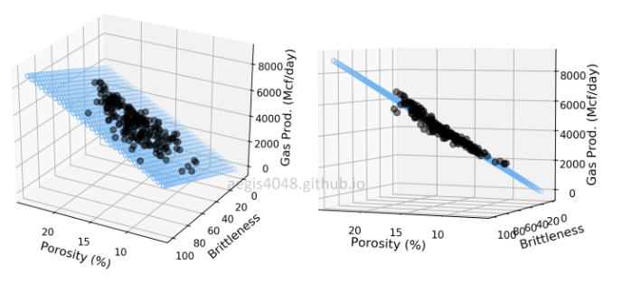
Methoden – Support Vector Machine
Multivariate Support Vector Regression
64 Eingabewerte → Hyperplane
34 Regressoren; einer je Koordinatenwert
Kein Hyperparmetertuning
https://aegis4048.github.io/mutiple_linear_regression_and_visualization_in_python

Slide 12
Methoden – XGBoost
Ensembles von Entscheidungsbäumen
Gradient Boosted Trees
34 Regressoren; einer je Koordinatenwert
Kein Hyperparmetertuning
Koord 7.x > 273
Ja
Nein
Koord 6.y > 26
Koord 3.y > 156
Ja
Nein
Ja
Nein
Koord 4.y > 577
132,65
42,67
-842,68
Ja
Nein
-387,98
-102,22

Slide 13
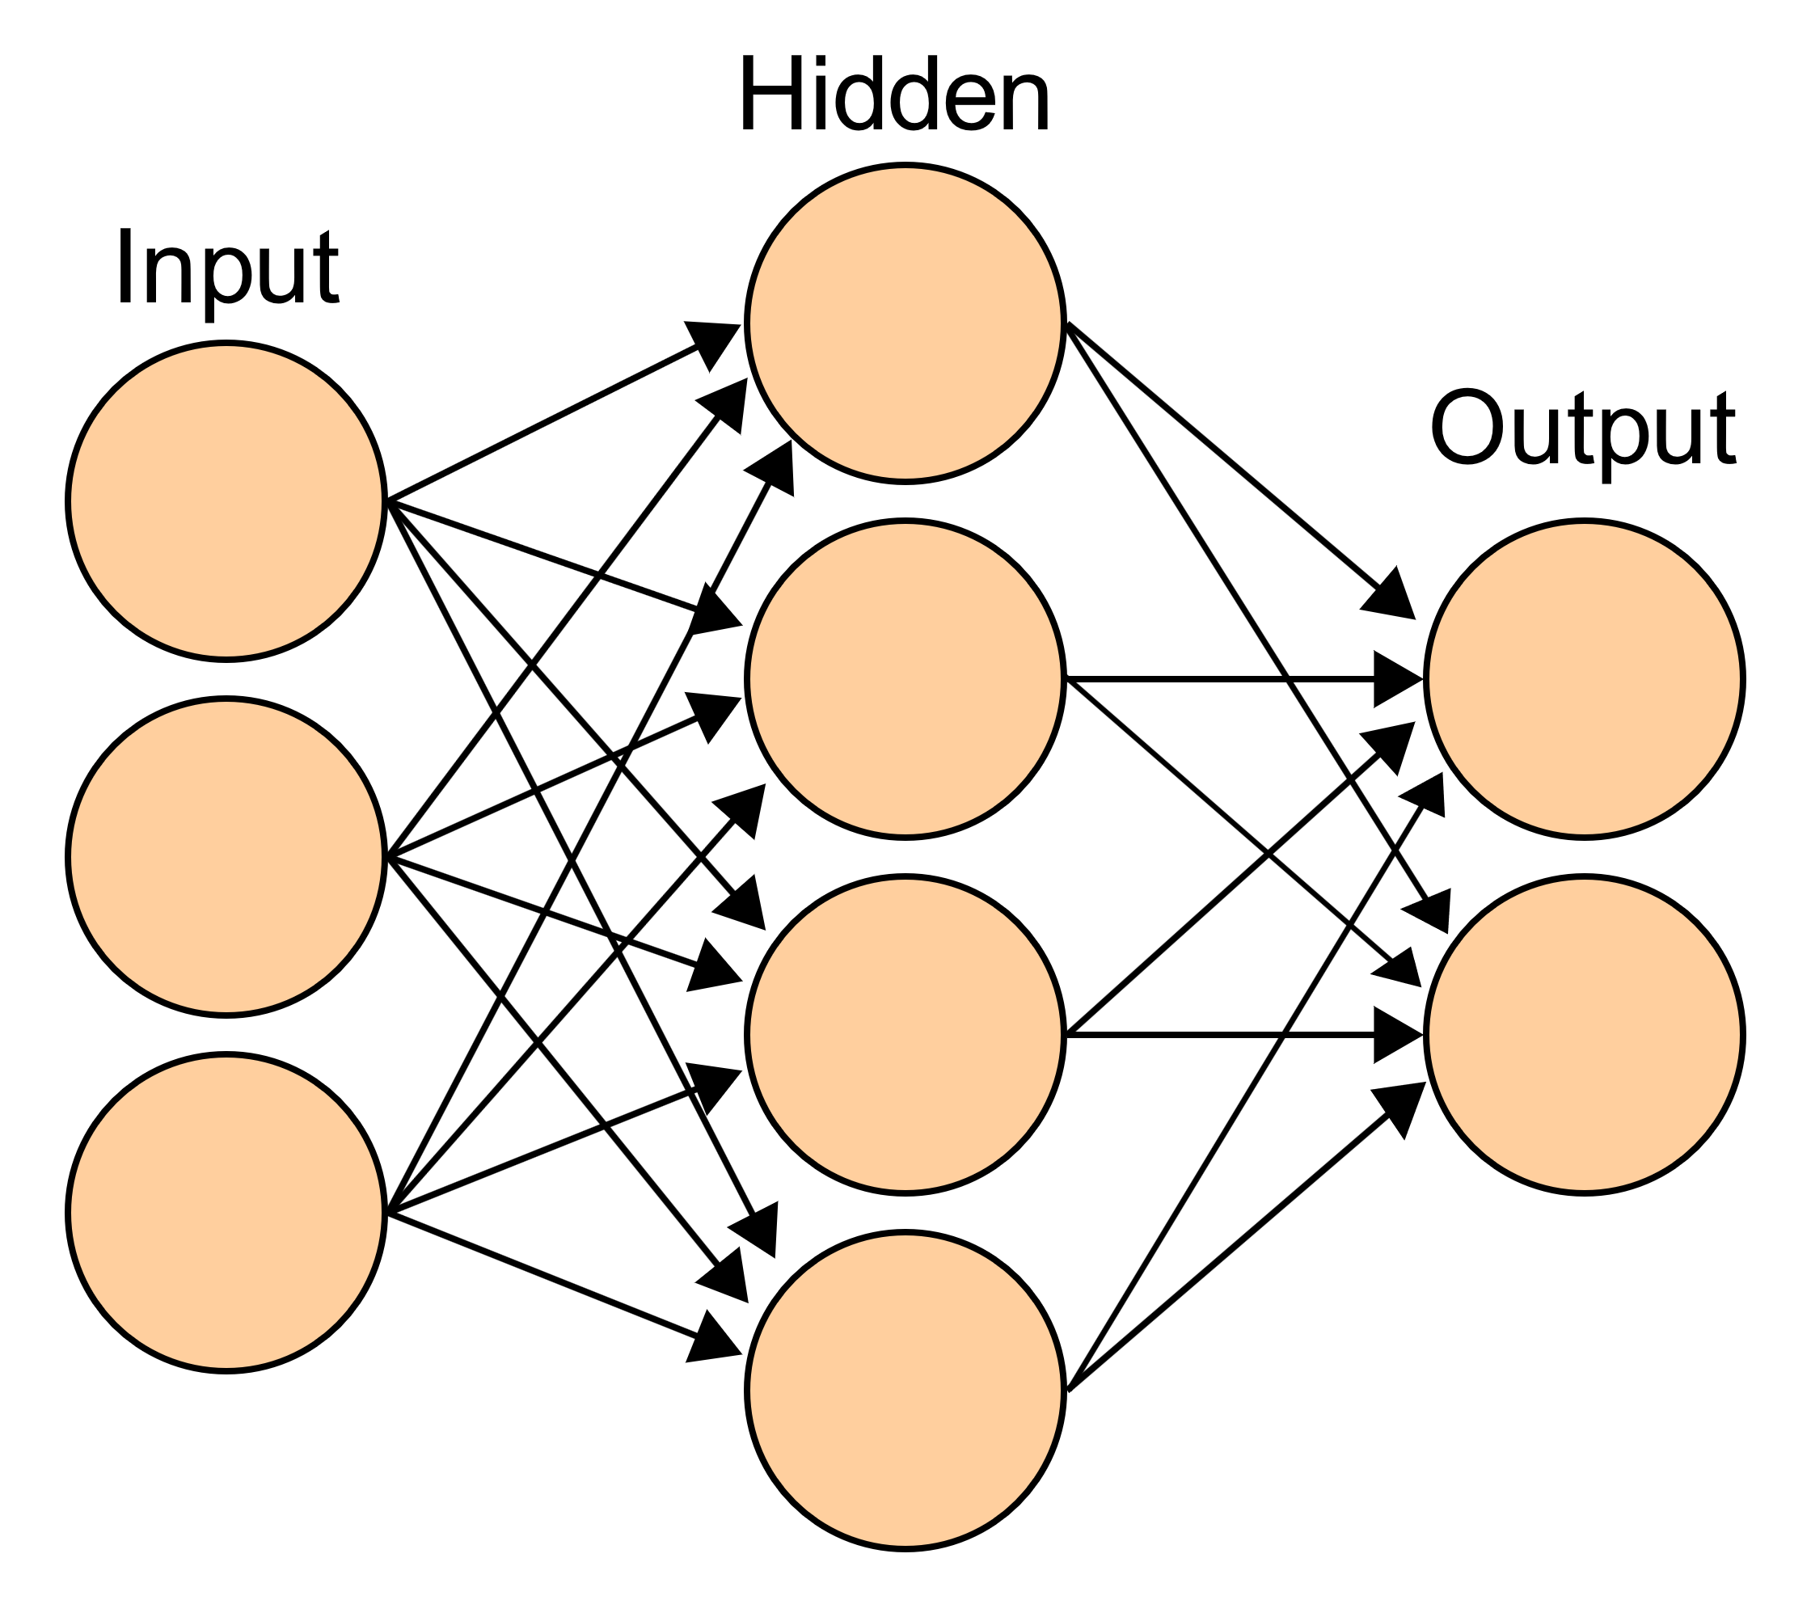
Methoden – Multilayer Perceptron
vorwärsbetriebenes neuronales Netz
Multi-Outputlayer
Hyperparametertuning für…
Anzahl versteckte Schichten
Neurons pro Layer
Trainingsepochen
Batchgröße
Lernrate
https://upload.wikimedia.org/wikipedia/commons/e/e4/Artificial_neural_network.svg

Slide 14
Ergebnisse
Model | Genauigkeit | Durchschnittliche Distanz zum Zielwert
SVM | 8,60% | 37,99 mm
XG-Boost | 37,26% | 25,48 mm
MLP | 61,70% | 20,32 mm

Slide 15
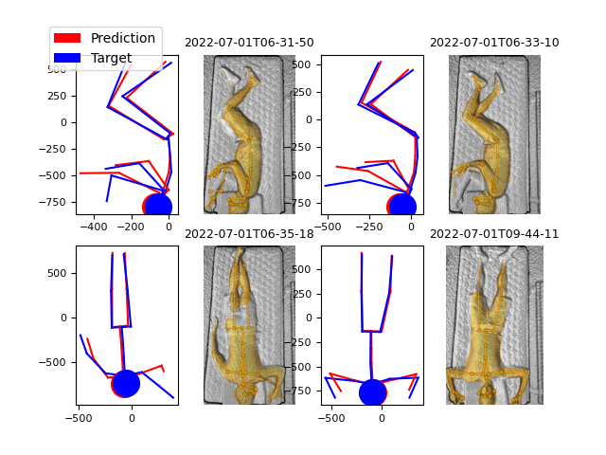
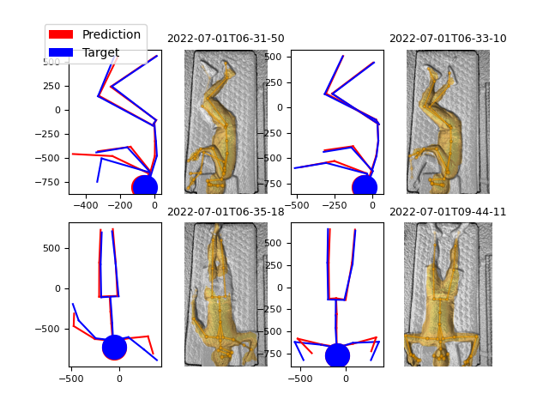
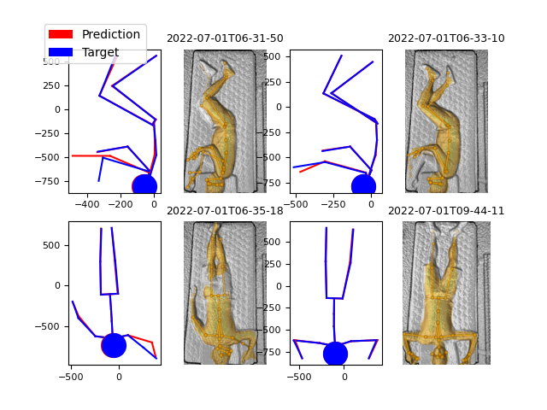
Ergebnisse
SVM
XGBoost
MLP

Slide 16
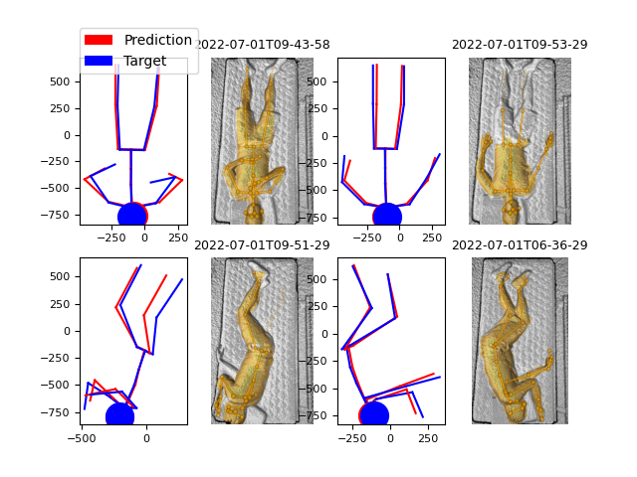
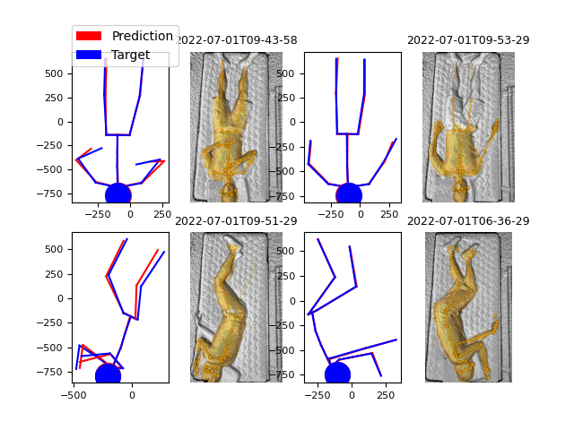

Ergebnisse
SVM
XGBoost
MLP

Slide 17
Fazit und Ausblick
Metrik für Genauigkeit von Liegepositionen entwickelt
Bestes Model: MLP
Genauigkeit verbessern
Metrik verfeinern
Größerer Datensatz
Qualität des Datensatzes verbessern
Hyperparametertuning

Slide 18
Zukunft gemeinsam gestalten!
www.kuenstliche-intelligenz.sh

